Slide 1
Android Ui-3
一些常用控件

Slide 2
日期对话框
时间对话框
进度类控件
进度条
进度条对话框
拖动条
窗口属性

Slide 3
时间日期控件
在Android中，时间日期控件相对来说还是比较丰富的。其中
DatePicker用来实现日期输入设置
TimePicker用来实现时间输入设置
DatePickerDialog是一个包含DatePicker控件的，用来显示日期对话框，
TimePickerDialog是一个用来包含TimePicker控件的，用来显示时间对话框。
AnalogClock用来显示一个指针式时钟，
DigitalClock用来显示一个数字式时钟
时钟也是很多Android机开机就可看到的控件。

Slide 4
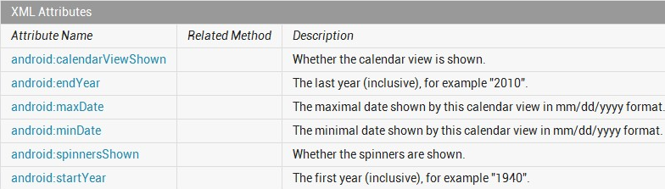
日期控件
DatePicker用来实现日期输入设置，日期的设置范围为1900年1月1日至2100年12月31日。
如果在Layout中定义DatePicker，常用的Android属性有

Slide 5
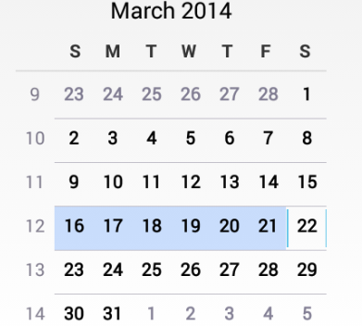
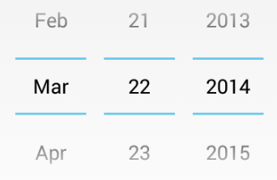
两种不同的显示方式

Slide 6
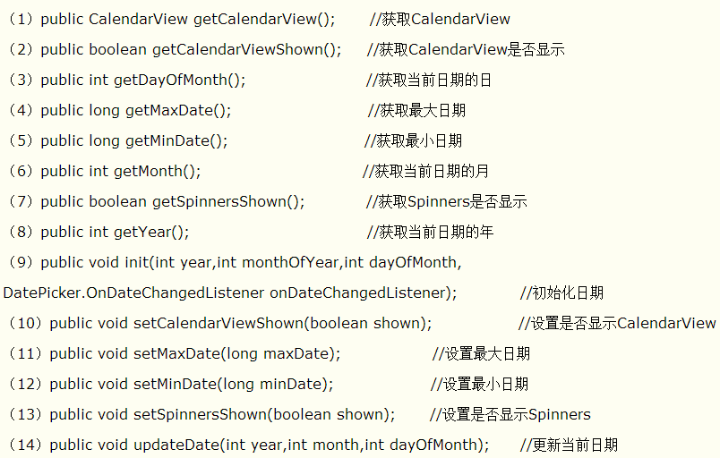
常用方法

Slide 7

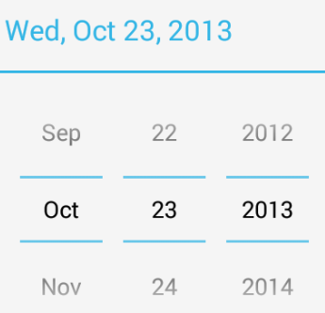
添加DatePicker

Slide 8
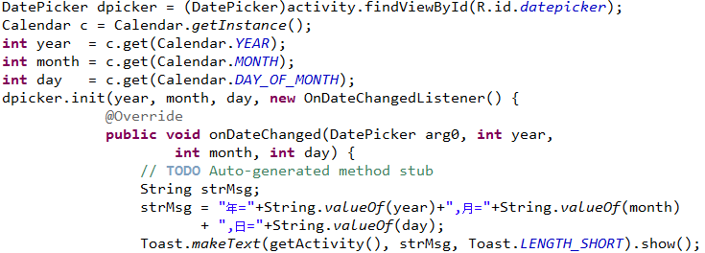
重要的事件及响应
DatePicker的重要事件就是日期的改变。以下代码显示了日期改变时的响应。
获得当前的年月日
事件响应类OnDateChangedListener定义在初始化函数init()中

Slide 9
DatePickerDialog
用法和DatePicker类似，相当于是一个包含了DatePicker控件的简单对话框。
以下代码展示了点击某个按钮以后，弹出一个日期设置对话框的案例。

Slide 10
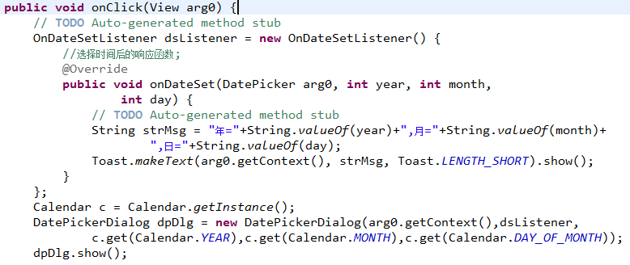
先定义一个日期设定时的响应函数类
创建对话框时，第二个参数为日期设定响应函数

Slide 11
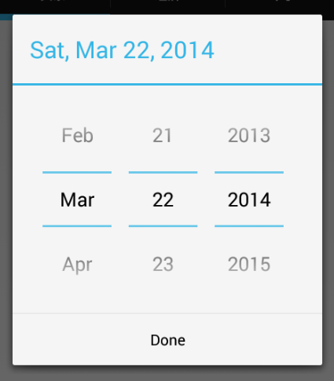
结果如右所示

Slide 12
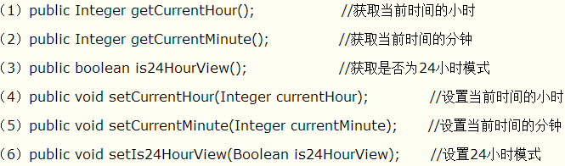
TimePicker
TimePicker和TimePickerDialog与上述DatePicker、DatePickerDialog非常类似，可依照上述代码自己实验。TimePicker有以下重要方法

Slide 13
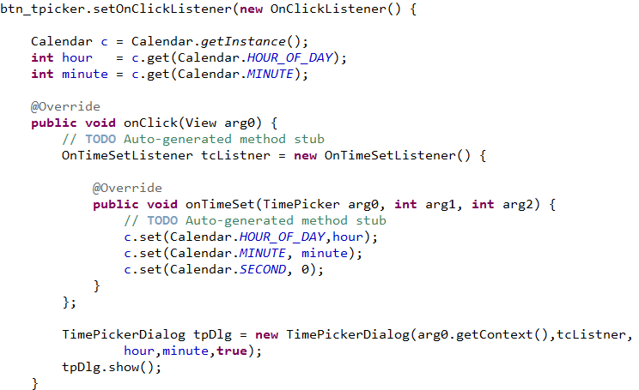
TimePickerDialog
将时间设置对话框打开时的时间设置为当前时间。
是否是24小时制

Slide 14
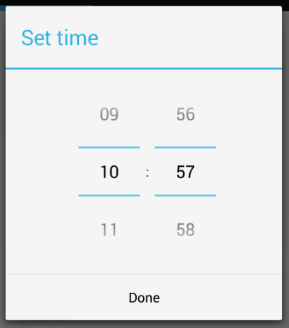
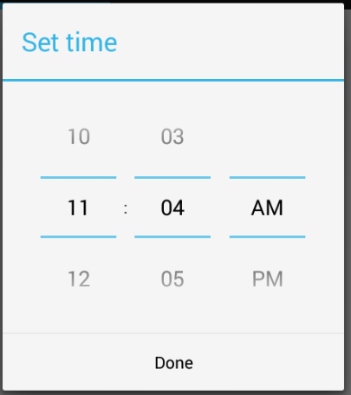
结果画面
最后一个参数是true
最后一个参数是false

Slide 15
模拟和数字时钟
模拟时钟：AnalogClock
AnalogClock继承了View组件，重写了View的OnDraw方法，它会在View上绘制模拟时钟。
数字时钟：DigitalClock
DigitalClock本身继承了TextView。也就是说它本身就是文本框，只是它里面显示的内容总是当前时间。
与TextView不同的是:为DigitalClock设置android:text属性没什么作用
DigitalClock显示数字时钟，可以显示当前的秒数；AnalogClock显示模拟时钟，不会显示当前秒数。

Slide 16
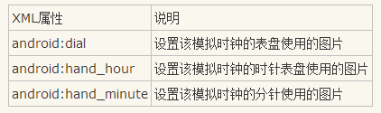
模拟时钟属性
数字时钟非常简单，没什么特殊的属性。
模拟时钟有一些特别的属性，如下所示：

Slide 17
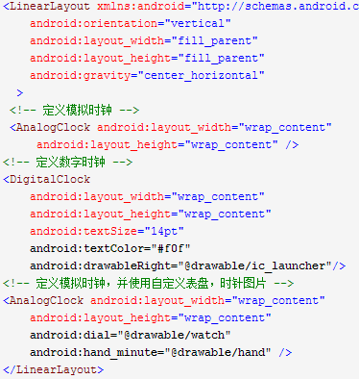
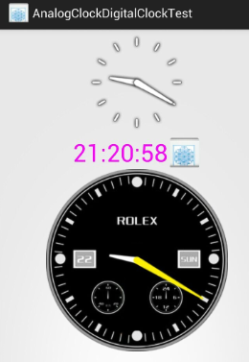
实例
注意：需要自己添加图片资源

Slide 18
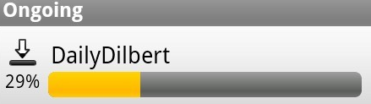
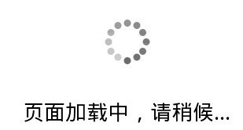
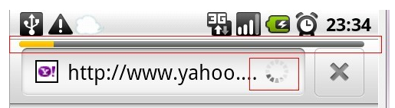
进度条控件
进度条控件的展现方式是多样的

Slide 19
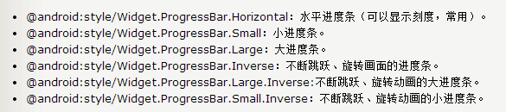

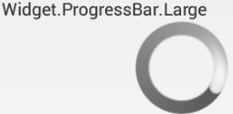
进度条的多种样式
控件名:ProgressBar
具有圆形、长形等多种样式

Slide 20
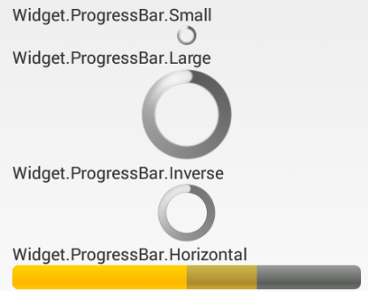
例子。。。

Slide 21

XML文件定义
要增加一个ProgressBar，可以用下列XML语句。注意，要使用style属性定义进度条样式。
改变style属性可以改变进度条外观

Slide 22
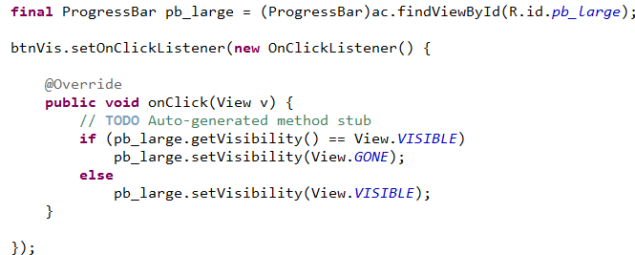
圆形进度条
圆形进度条的一个重要属性：隐藏或者显示
当某项进程未结束时，设置进度条为可见；当某项进程结束后，设置进度条为隐藏。
改变进度条显示状态

Slide 23
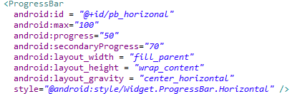

长形进度条
只有Widget.ProgressBar.Horizontal风格的进度条，才可以设置进度的递增。

Slide 24
动态修改进度
除了在XML文件中设置外，也在代码中动态设置移动量。
可以使用setProgress(int)方法，直接设置当前进度值。
incrementProgressBy(int)方法，它与setProgress(int)的根本区别在于，该函数设置当前进度值的增量（正数为增，负数为减）。
与setProgress(int)和incrementProgressBy(int)对应的还有setSecondaryProgress(int)和incrementSecondaryProgressBy(int)方法，用于设置第二进度值。

Slide 25
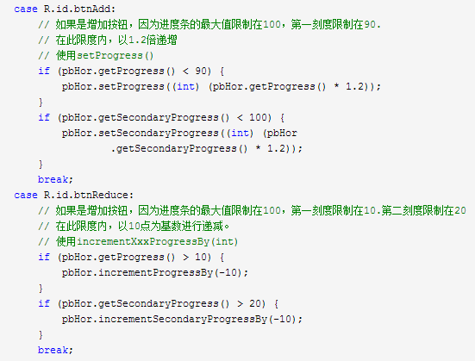
示例程序
进度条当前主刻度
设置进度条刻度

Slide 26
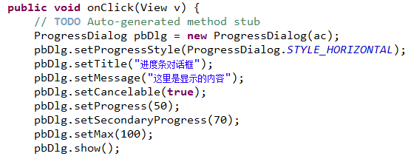
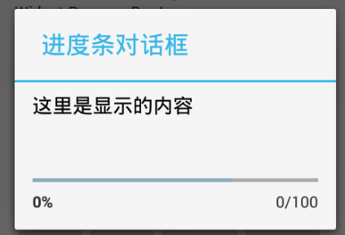
进度条对话框
除了上述的进度条，还有一种进度条对话框，即包含一个进度条的对话框:ProgressDialog。

Slide 27

拖动条
控件是SeekBar
间接继承自ProgressBar，所以与进度条类似，但是进度条采用颜色填充来表名进度完成的程度，而拖动条则通过滑动的位置来标识数值。
因为SeekBar涉及到一个滑块的概念，所以新增了属性android:thumb来通过设置一个Drawable对象，指定自定义滑块的外观，当然如果不设定也可以默认使用Android自带的风格。

Slide 28
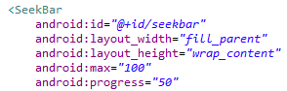
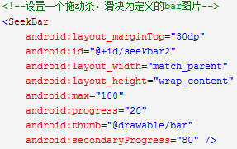
在XML中新增SeekBar

Slide 29
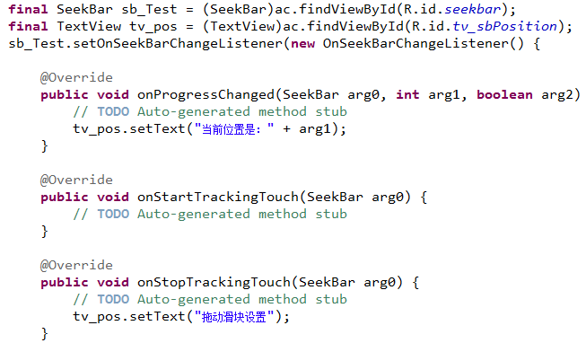
重要事件监听类
当前滑块位置
重要事件监听类： OnSeekBarChangeListener()

Slide 30

RatingBar
星级评分控件，RatingBar与SeekBar的用法非常相似，并且具有相同的父类AbsSeekBar，AbsSeekbar又继承自ProgressBar。而RatingBar与SeekBar最大的区别在于：RatingBar通过星形图标来表示进度。

Slide 31
窗口属性-隐藏标题
如何隐藏窗口的标题
在主窗口的setContentView函数之前，加下面的函数：
requestWindowFeature(Window.FEATURE_NO_TITLE);
Window类还有更多效果，可自行实验

Slide 32
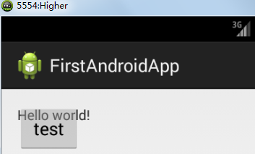
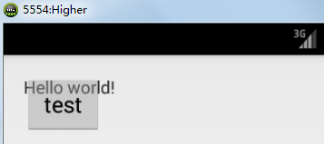
有窗口标题
无窗口标题

Slide 33

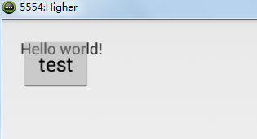
窗口属性-全屏
基于上述代码，要全屏，可以这么做：
注：以下代码在4.0以上版本测试时是正常的。在低版本上测试可能会没有效果

Slide 34



窗口属性-进度条
有时，我们需要在标题栏显示进度条，用于告诉用户，操作可能是费时的。

Slide 35

窗口属性-分辨率
Android机器的屏幕大小各不相同，有些应用程序需要知道屏幕的分辨率，并以此进行不同的配置。
以下例子展示了如何获取屏幕分辨率。

